Slide 1



Projet DATAImmo

Slide 2

Contexte
Réseau d’agence immobilière
Analyser le marché
DATAImmo
Aider les agences régionales à accompagner leurs clients
Notes:
En tant que Data Analyst à LaplaceImmo qui est un réseau d’agences immobilière qui veut créer un modèle pour mieux prévoir les prix de vente des biens immobiliers, je vais vous présenter le travaille que j’ai fait sur le projet « DATAImmo » qui a pour but d’analyser le marché et d’aider les agences régionales à accompagner leurs clients.

Slide 3
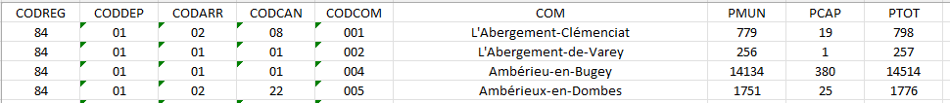
Les données initiales
Le projet DATAImmo s’appuie sur 3 fichiers
Demandes de valeurs foncières (DVF) ➔ Open Data
Ventes des biens immobiliers français du 1er semestre 2020
34169 lignes
Référentiel géographique français ➔ data.gouv
38916 lignes
Résultats des recensements de population ➔ INSEE
34991 lignes
Notes:
Le projet DATAImmo s’appuie sur 3 fichiers
Le fichier des Demandes de valeurs foncières qui contient le numéro, la date et la nature de la mutation, la valeur foncière des biens vendus, l’adresses des biens vendus, les références cadastrales des biens, les surfaces des lots, les numéros de lots, le nombre de lot, le type de bien (appartement ou maison), la surface réelle des biens, la surface du terrain, le nombre de pièces principales, les cultures disponibles sur le terrain, et le nom de l’acquéreur.
Le fichier référentiel géographique français contient les différents niveaux d'agrégats géographiques associés aux communes françaises comme les noms et codes des départements et des régions, les anciens code et noms des régions et départements.
Le fichier données commune contient les résultats du recensement des populations avec la population municipale, la population totales, la population compté à part qui est contient le nombre de personne qui réside habituellement dans une autre commune mais qui ont conservé leur résidence dans la commune.

Slide 4


Consolidation des données

Slide 5
Lien entre les biens et les ventes
Groupage de l’adresse du bien, des infos cadastrale et du numéro de lot
Un bien
Notes:
Demandes de valeurs foncières (DVF) ➔ Open Data
On garde la date de mutation, l’adresse du bien, la valeur fonciere, le code département, le type de local, la surface, le nombre de pièce
Un code postal nan remplacé par vide
Code commune et le concaténation du code département et du code commune
Recherche de biens identiques
Regroupement des maisons par adresse, numéro de plan, section et préfixe de section ➔ id_mutation = 1
Regroupement des appartements par adresse, numéro de plan, section, préfixe de section et id_lot ➔ pas de bien en double
➔ Pas de bien en double dans le fichier
Ajout d’une colonne d’identifiant du bien et d’une colonne identifiant de la vente

Slide 6
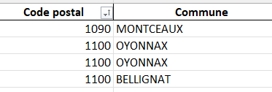
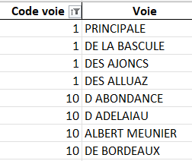
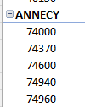

Inspection des données des DVF
Code postal
Voie
Le code postal n’est pas lié à une seule commune
Le code de la voie n’est pas unique
Notes:
Le projet DATAImmo s’appuie sur 3 fichiers
Le fichier des Demandes de valeurs foncières qui contient le numéro, la date et la nature de la mutation, la valeur foncière des biens vendus, l’adresses des biens vendus, les références cadastrale des biens, les surfaces des lots, les numéros de lots, le nombre de lot, le type de bien (appartement ou maison), la surface réelle des biens, la surface du terrain, le nombre de pièces principales, les cultures disponibles sur le terrain, et le nom de l’acquéreur.
Le fichier référentiel géographique français contient les différents niveaux d'agrégats géographiques associés aux communes françaises comme les noms et codes des départements et des régions, les anciens code et noms des régions et départements.
Le fichier données commune contient les résultats du recensement des populations avec la population municipale, la population totales, la population compté à part qui est contient le nombre de personne qui réside habituellement dans une autre commune mais qui ont conservé leur résidence dans la commune.

Slide 7
Subdivisions des données des DVF
TypeLocal
code_type_local
type_local
TypeVoie
code_type_voie
type_voie
Voie
id_voie
code_voie
voie
Vente
date_mutation
valeur_fonciere
Bien
num_voie
b_t_q
code_postal
surface_carrez
surface_réelle
nb_pieces
id_bien

Slide 8
Consolidation des données des DVF
DVF
Récupération des colonnes contentant l’adresse des biens et les caractéristiques des biens
Regroupement des colonnes code_type_local et type_local
Regroupement des colonnes code_type_voie et type_voie
Récupération des colonnes date_mutation, valeurs_foncieres et id_bien
Ventes.csv
TypeLocal.csv
TypeVoie.csv
Regroupement des colonnes code_voie et voie avec la colonne id_bien et ajout de la colonne id_voie
Suppression de l’id_bien et des doublons
Voie.csv
Bien.csv
Regroupement de la colonne id_voie avec les éléments du Bien
Notes:
Groupe de la voie et du code de la voie et ajout de l’id du bien car un code voie correspond à plusieurs voie et ajout d’un identifiant à la voie
Groupement du code type local et du type local
Groupement du code_type_voie et du type_voie
Suppression de la date mutation et de la date foncière
Fusion avec la voie pour récupérer l’identifiant de la voie et suppression du code de la voie et de la voie
On garde les colonnes id_bien, date_mutation et valeur foncière
Dans la voie suppression de la colonne id_bien et suppression des colonnes en double

Slide 9
Consolidation des données géographiques
Référentiel géographique français
Regroupement des colonnes code_region et nom_region
Region.csv
Regroupement des colonnes code_departement, nom_departement et code_region
Regroupement des colonnes code_commune, nom_commune et code_departement
Departement.csv
Recensement de la population
Fusion avec le référentiel géographique pour récupérer les colonnes population_municipale et population_total
Commune.csv
Notes:
Référentiel géographique français
Regroupement par code région et nom région
Regroupement par code département, nom département et code région
Regroupement par code commune, nom commune et code département et fusion avec le fichier de population pour récupérer les populations municipales et totales
Résultats des recensements de population
On garde les colonnes concernant les populations et on concatène le code département et le code commune pour avoir le code commune

Slide 10
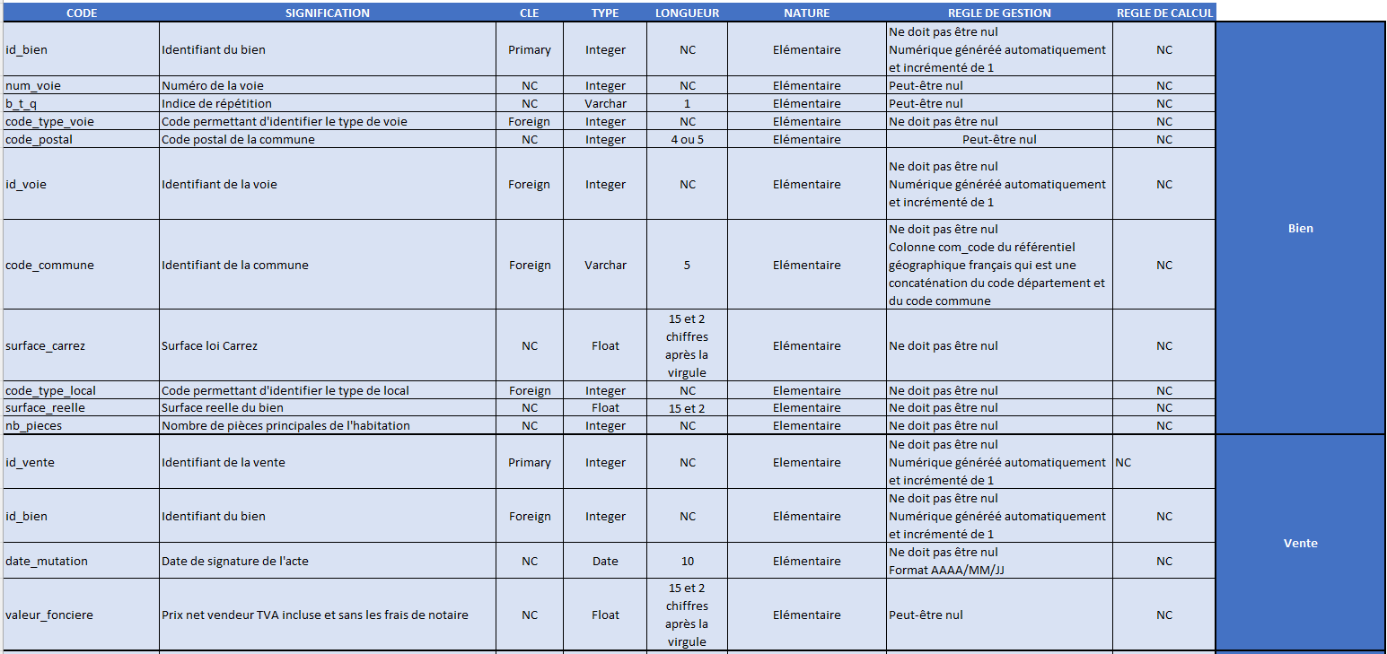
Dictionnaire des données : Ventes

Slide 11
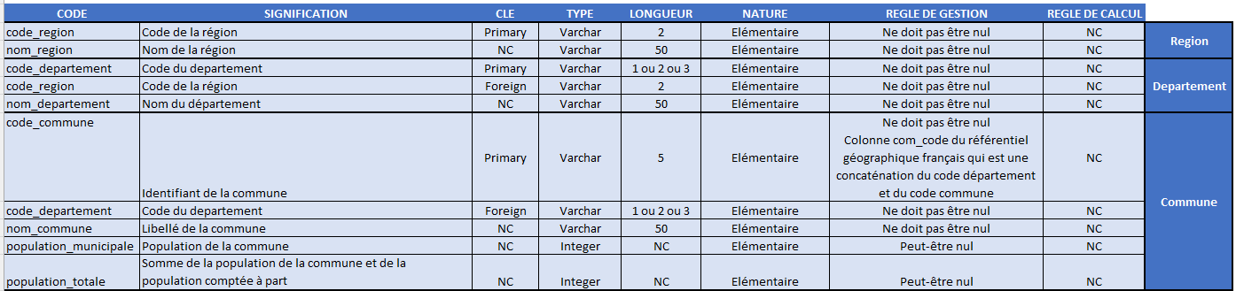
Dictionnaire des données : Référentiel géographique

Slide 12
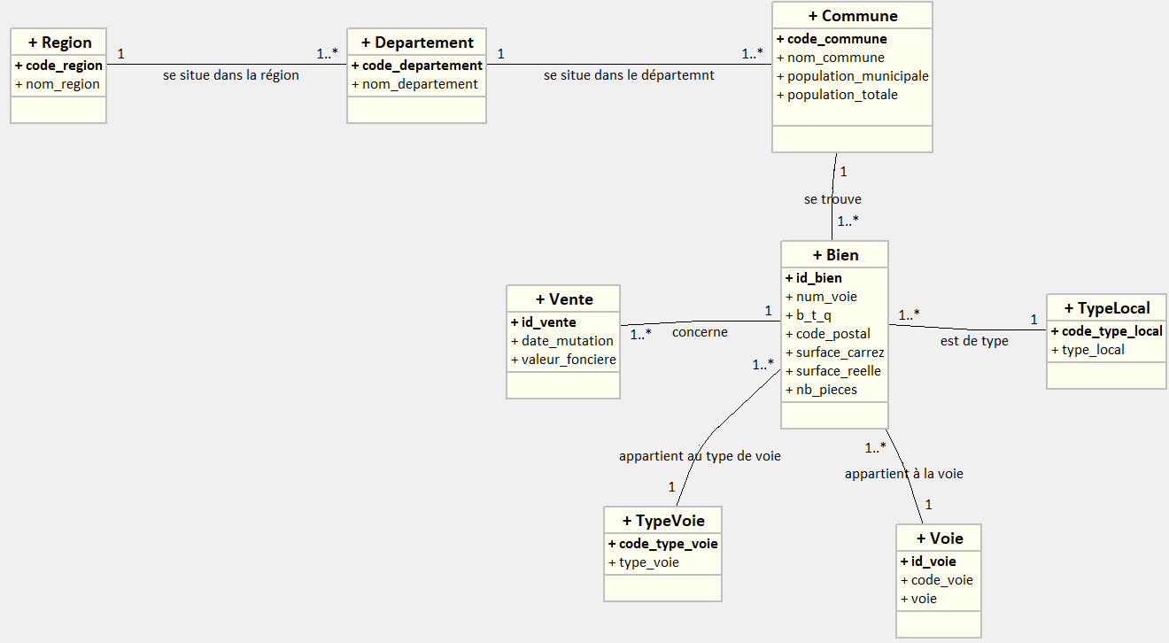
Le schéma relationnel normalisé

Slide 13
Base de données

Slide 14
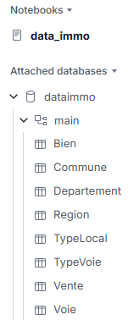

Création de la base de données

Slide 15
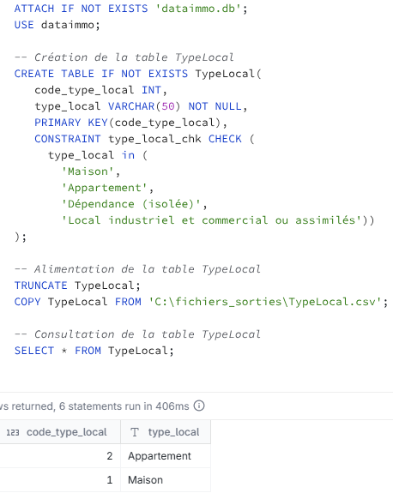
Création et remplissage de la table TypeLocal

Slide 16
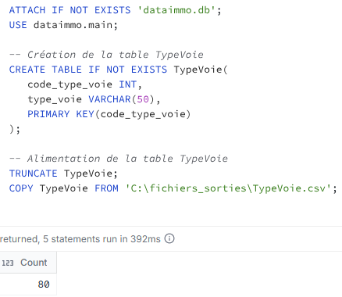
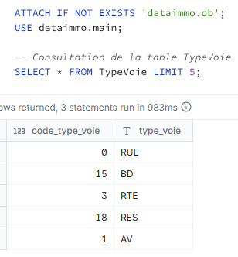
Création et remplissage de la table TypeVoie

Slide 17
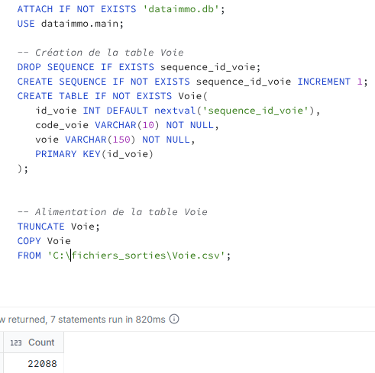
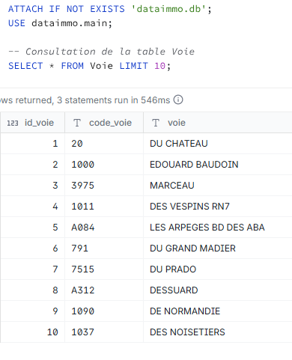
Création et remplissage de la table Voie

Slide 18
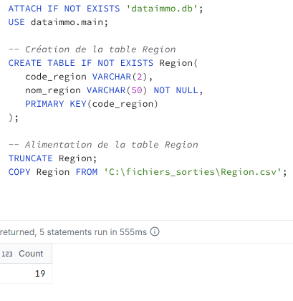
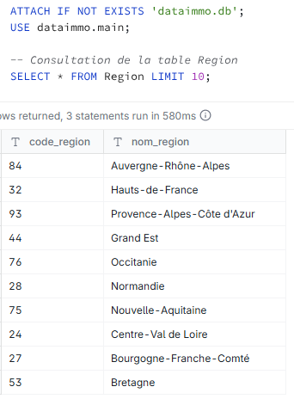
Création et remplissage de la table Region

Slide 19
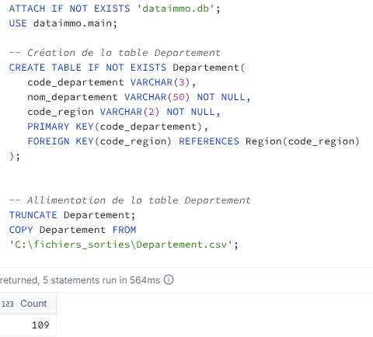
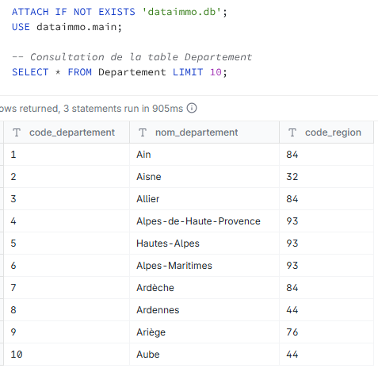
Création et remplissage de la table Departement

Slide 20
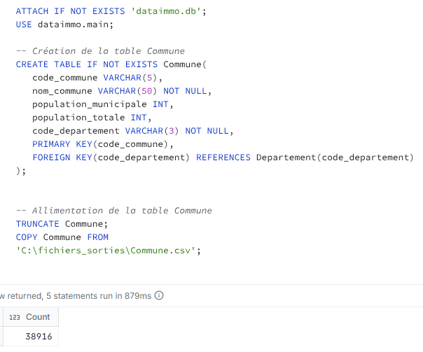
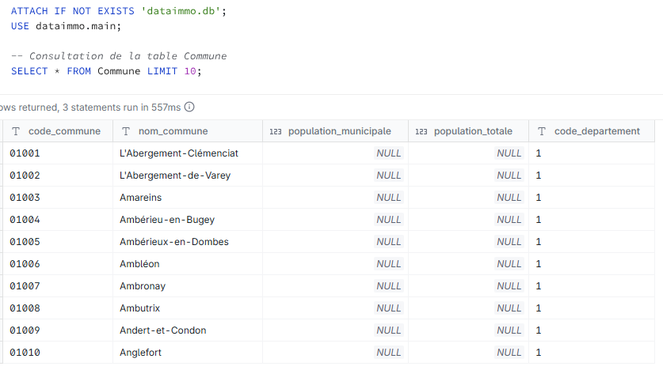
Création et remplissage de la table Commune

Slide 21
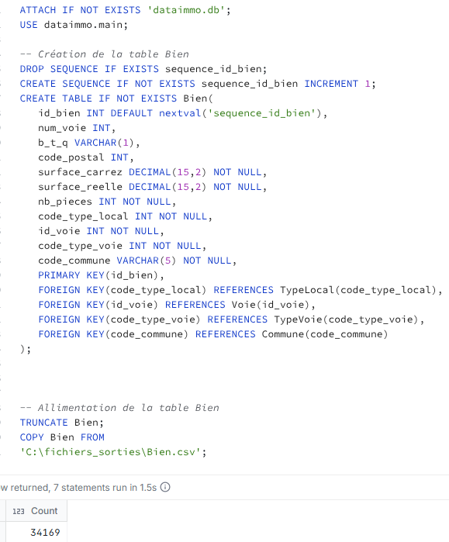
Création de la table Bien

Slide 22
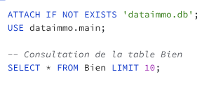
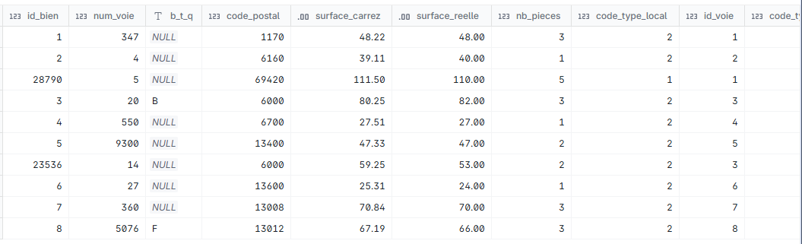
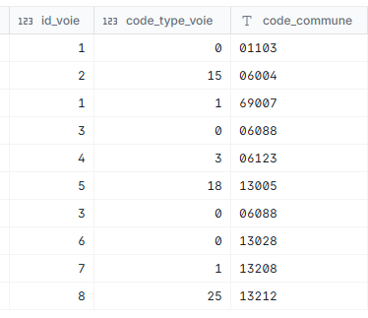
Remplissage de la table Bien

Slide 23
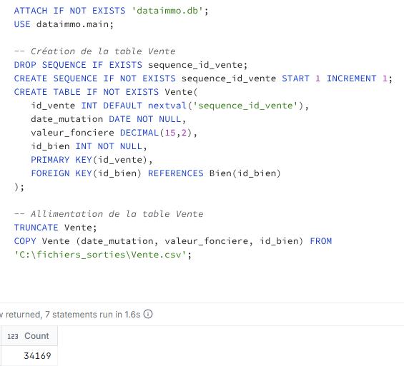
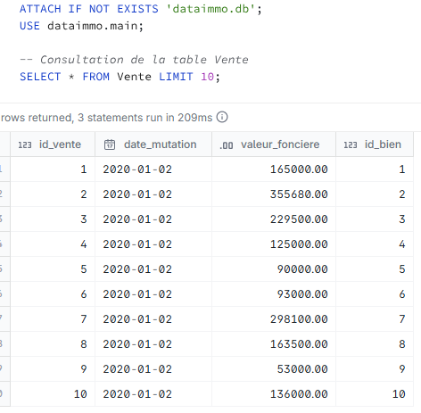
Création et remplissage de la table Vente

Slide 24
Analyse du marché immobilier

Slide 25
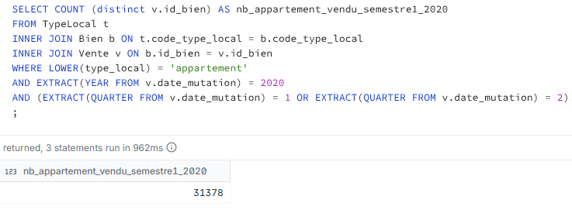
Nombre total d’appartements vendus au 1er semestre 2020

Slide 26
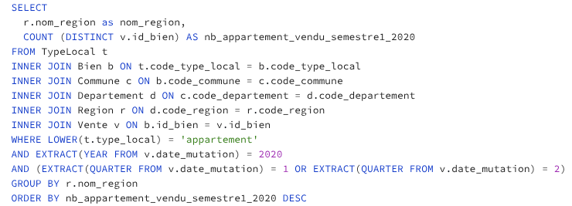
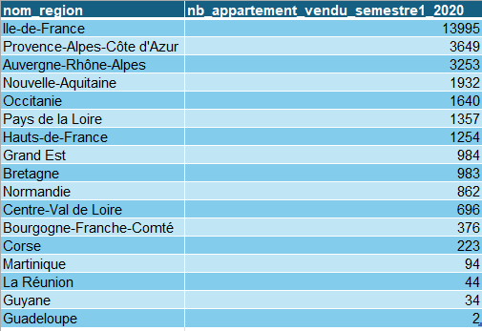
Le nombre de ventes d’appartement par région pour le 1er semestre 2020

Slide 27
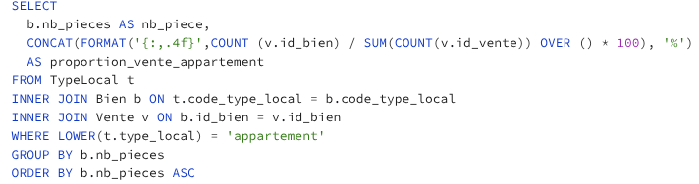
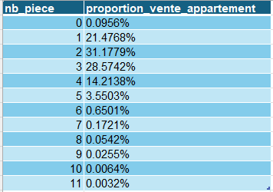
Proportion des ventes d’appartements par le nombre de pièces

Slide 28
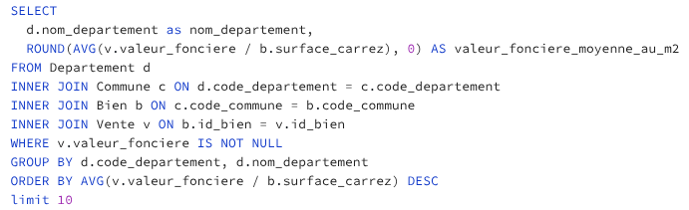
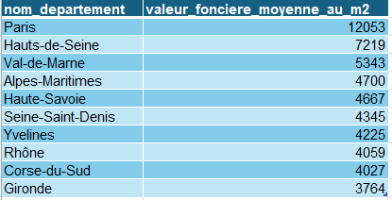
Liste des 10 départements où le prix du mètre carré est le plus élevé

Slide 29
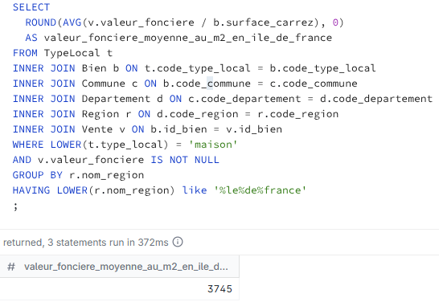
Prix moyen du mètre carré d’une maison en Île-de-France

Slide 30
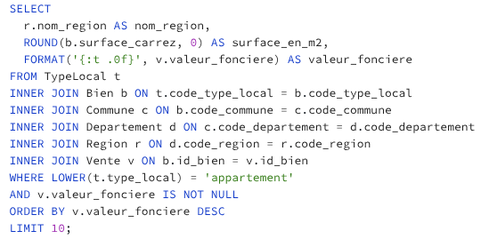
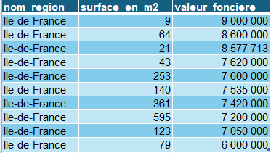
Liste des 10 appartements les plus chers avec la région et le nombre de mètres carrés

Slide 31
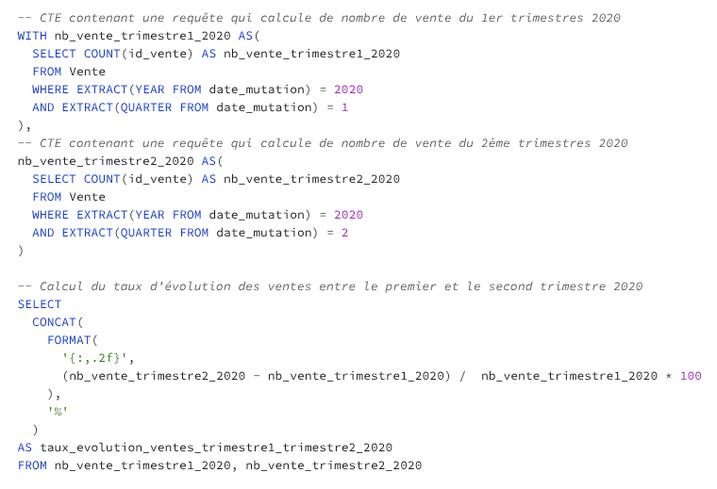

Taux d’évolution du nombre de ventes entre le premier et le second trimestre de 2020

Slide 32
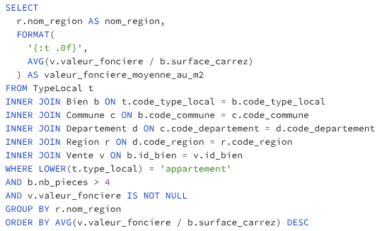
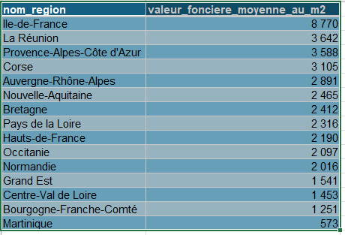
Le classement des régions par rapport au prix au mètre carré des appartement de plus de 4 pièces

Slide 33
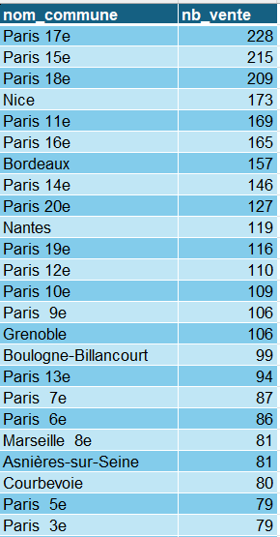
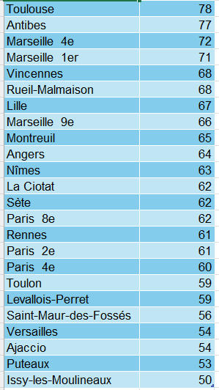
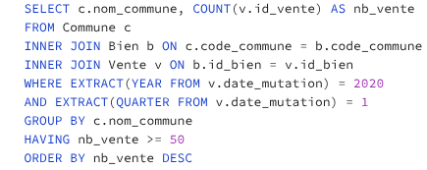
Liste des communes ayant eu au moins 50 ventes au 1er trimestre

Slide 34
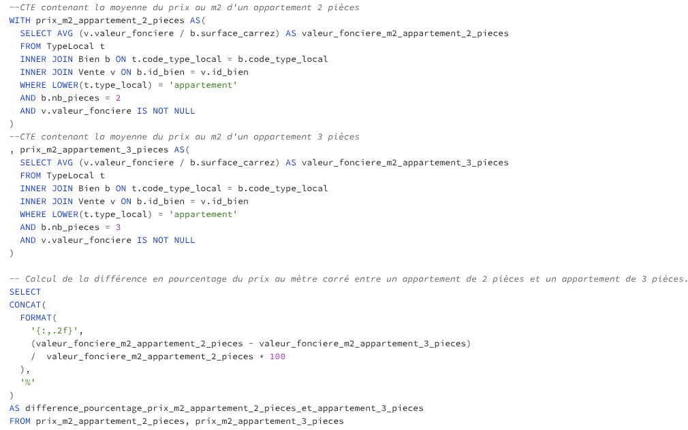
Différence en pourcentage du prix au mètre carré entre un appartement de 2 pièces et un appartement de 3 pièces

Slide 35
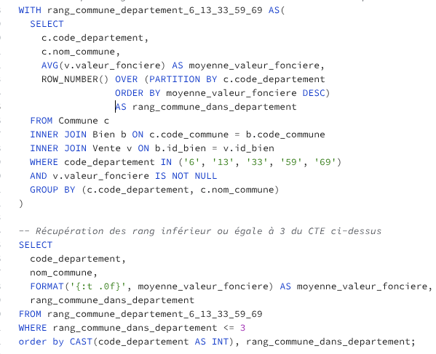
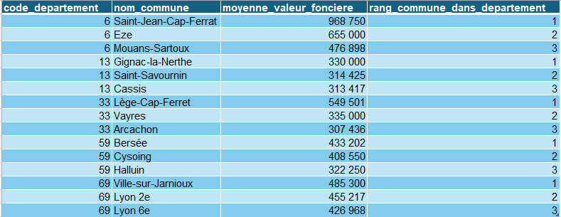
Les moyennes de valeurs foncières pour le top 3 des communes des départements 6, 13, 33, 59 et 69

Slide 36
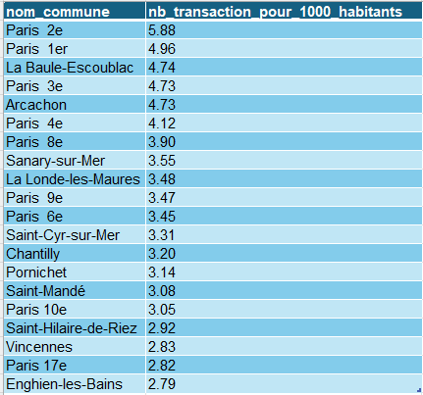
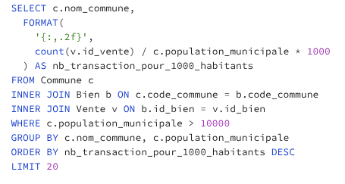
Les 20 communes avec le plus de transactions pour 1000 habitants pour les communes qui dépassent les 10 000 habitants

Slide 37

Marché immobilier du 1er semestre 2020
Appartement
Maison
1er trimestre
2ème trimestre
2 pièces
3 pièces
12 %
Notes:
Augmentation des ventes entre le 1er et le 2ème trimestre 2020
Les appartements sont plus vendus que les maisons
Les biens vendus se trouvent principalement en Ile-de-France
Les biens les plus chers se trouvent en Ile-de-France
Les biens les plus vendus ont 2, 3 ou 1 pièces
Le prix au m2 est plus élevé de 13% entre un bien de 2 pièces et un bien de 3 pièces

Slide 38
Merci !

